Slide 1
ŠPORTNI DAN
BODI IZNAJDLJIV

Slide 2
NAVODILA SO KRATKA IN JASNA
Dragi mladi in malo mlajši športniki!
Dobro preberite navodila in si kaj zapišite na listek.
Če želite odpreti navodila ( filmček ) iz youtuba, kliknite na „DIAPROJEKCIJA“ in nato „od trenutnega diapozitiva“
V primeru, da ne boste mogli odpreti, zaženite športni dan v drugem formatu, ki je naložen na prvi strani OŠ Benedikt.
Naloge oddate učiteljem, ki vas trenutno poučujejo šport v športnem dnevniku.

Slide 3
Ali lahko imam pri sebi pametno uro/telefon za beleženje prehojene poti?
Učitelja: Odlična ideja.
Kje dobiti balone in različne pripomočke?
Učitelja: ne kompliciraj, naredi sam s pomočjo odraslih; važno je sodelovati
Ali se mi lahko pridružita tudi ati in mami?
Učitelja: Ja, seveda. To bi naj bilo obvezno in zelo koristno tudi za njiju. ☺
Kakšna je obvezna oprema?
Učitelja:
športna oblačila in obutev,
nahrbtnik za malico in pijačo,
telefon za fotografije, svinčnik in papir.
Lahko gremo s sošolci skupaj na športni dan?
Učitelja: PREPOVEDANO zaradi možnosti okužbe. Samo z družino.
Ob kateri uri naj začnem?
Učitelja: uro prilagodite družinskemu urniku.
KAKO ZAČETI?
Učitelja: Najprej teorija. Dobro preglej vsa navodila in si jih izpiši. Zaporedje nalog ni važno
A je potrebno narediti nalogo?
Učitelja: izpolni Športni dnevnik učiteljic in učiteljev, ki te trenutno poučujejo šport. ☺
KAM se naj odpravim na pohod?
Učitelja: Izkoristi naravo benediških zaselkov.

Slide 4
ZA OGREVANJE ZAPLEŠI DOMA
Zelo uporabno…. Za vse generacije
https://www.youtube.com/watch?v=fICaJutR5z0&feature=youtu.be&fbclid=IwAR3X089aeIweh5_0gGcqj8J3IjkUZdqvsEizVGgaEWt3_EU8CBGLoFPINw0

Slide 5
BALONI ( za pomoč prosi družinskega člana ) Kolikokrat odbiješ balon, da ti ne pade na tla ( za vsako vajo imaš tri poizkuse, zapiši najboljšega )
Če nimaš balona, naredi žogo iz papirja in jo ovij z lepilnim trakom ali vzemi mehko plastično žogo…
z boljšo roko
s slabšo roko
z glavo
z desno nogo ( velja tudi koleno )
z levo nogo ( velja tudi koleno )
z vsemi deli telesa
vzemi desko za tolčenje mesa in odbijaj balon ( če imaš lopar, delaj z njim)

Slide 6
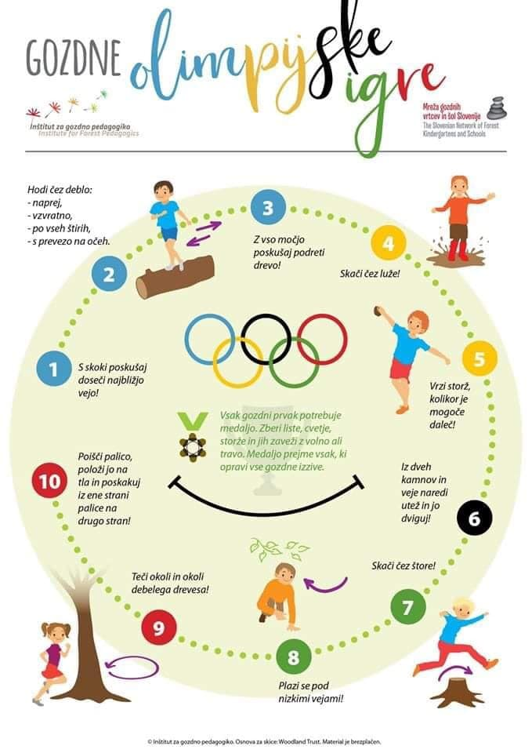
PREBERI IN SI ZAPIŠI

Slide 7
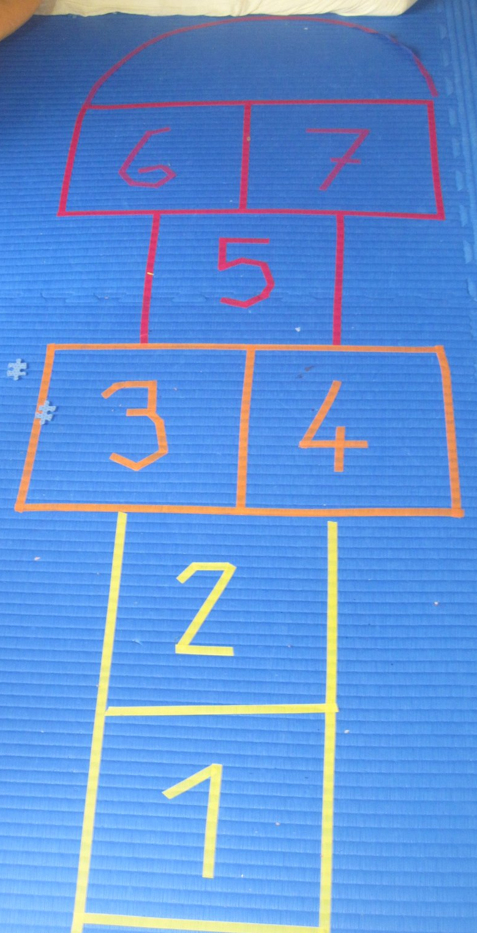
RISTANC
To je igra na prostem in je zelo enostavna za igranje. Lahko si ga izdelate tudi s pomočjo trakov v sobi. Na tla narišemo kvadrate v obliki letala: najprej dva enojna, en dvojni, en enojni, en dvojni in čisto na vrhu še polje v obliki polkroga.
Nato v označena polja vpišemo številke, in sicer od ena do sedem. Poiščemo kamenček, ki je ravno dovolj velik. Ne sme biti premajhen in ne prevelik. Vržemo ga v prvi narisani kvadratek. Nato skačemo po kvadratih. V enojno polje je potrebno skočiti z eno nogo, v dvojno pa z obema nogama hkrati. Pri obratu se moramo obrniti s skokom. Pravilo narekuje, da ne smemo prav nikoli skočiti na črto.
V polkrogu je čas za počitek. Nato se lahko vrnemo na izhodišče, in sicer na popolnoma enak način kot smo to delali do polkroga. Vmes moramo pobrati kamenček. Nadaljujemo po naslednjih številkah.
Če nam kamenčka ne uspe vreči v pravi kvadrat ali če med skakanjem pademo ali v enojnem kvadratu stopimo na tla tudi z drugo nogo, je na vrsti drugi igralec.
Zmaga igralec, ki uspešno konča sedmico.

Slide 8
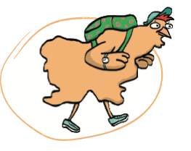
KOKOŠKA ROZI
Se še spomnite kokoške Rozi, ki nas je v mesecu septembru spodbujala k temu, da v šolo prihajamo peš, s kolesom, skirojem…?
Da bo to čim bolj varno, je pomembno, da so tudi poti, po katerih hodimo v šolo, varne.
V sklopu športnega dne se odpravite na sprehod v okolici vašega doma po cesti, ki vodi v smeri šole, in opazujte, če se kje na tej poti nahaja kakšen NE – VAREN ODSEK, kot npr.:
nepregleden ovinek
nepregledno križišče
neurejene bankine
slabo urejeno cestišče
…
Če kaj takšnega opaziš, FOTOGRAFIRAJ in sliko pošlji na mail učiteljici Renati renata.klemencic@os-benedikt.si. Napiši tudi predlog, kako bi lahko NE – VAREN ODSEK naredili bolj VAREN.

Slide 9
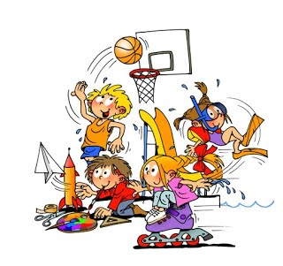
UŽIVAJTE ☺

